Slide 1

FRANCISCO MANUEL LIDÓN MUÑOZ
SERVICIO DE GINECOLOGÍA Y OBSTETRICIA
HOSPITAL GENERAL UNIVERSITARIO DE ELDA
BANCO DE IMÁGENES
TALLERES INTEGRADOS III
CURSO 2018/2019
Aprobado por la Dra. Nuria Agüero Domenech

Slide 2
Caso clínico
MC: Mujer de 48 años que acude por metrorragia.
AP:
  No RAMc.
  No HTA, no, DLP ni DM.
  No hábitos tóxicos.
  Transfusión sanguínea tras primer parto en 2000.
  Anemia ferropénica, depresión.
  AGO: menarquia a los 12 años, FM 7/28-30, FO G3P3C0A0E0.
  Tto habitual: escitalopram 10 mg 1c/ 24 h, sulfato de ferroglicina 100 mg 1 c/24h
  EA: paciente de 48 años derivada por su MAP porque desde hace varios meses presenta sangrado uterino anormal con metrorragia abundante asociado a dolor en hipogastrio.
  EF: (destaca): dolor a la palpación profunda en hipogastrio.
  PRUEBAS COMPLEMENTARIAS (destaca):
    AS: Hb 12.5 g/dl (descenso progresivo en los últimos meses), Hto 37%
    Ecografía transvaginal…

Slide 3
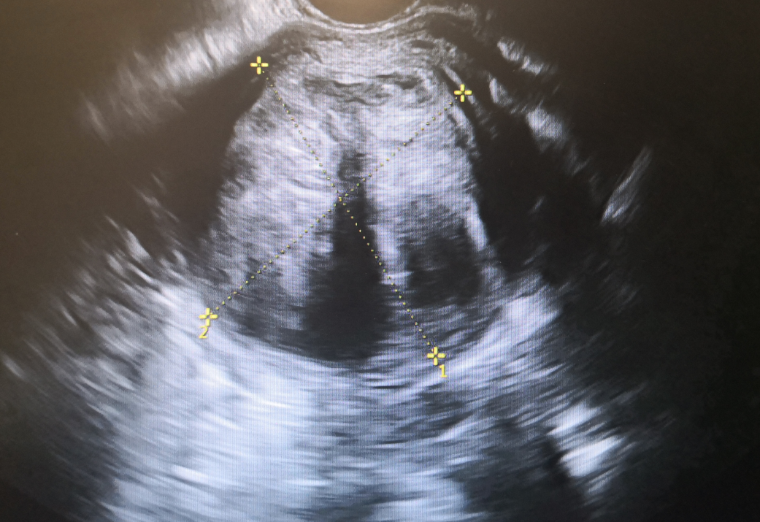
Ecografía transvaginal
Ante los hallazgos y clínica de la paciente, se prescribe acetato de ulipristal 5 mg durante 3 meses.

Slide 4
Diagnóstico definitivo
Eco transvaginal: mioma subseroso en cuerno derecho de 77x77 mm que desplaza LE.
Confirmación por ap tras histerectomía laparoscópica.

